Slide 1
«Использование здоровьесберегающих технологий в физкультурно-оздоровительной работе
Выступление инструктора по физической культуре на родительском собрании.

Slide 2
Образовательная здоровьесберегающая деятельность:
Применение ЗСТ на занятиях;
Уроки здоровья;
Игровая деятельность;
Индивидуальная работа.
Информационно-просветительская деятельность:
С педагогами;
С родителями воспитанников.;
Физкультурно-оздоровительная деятельность:
Занятия по физкультуре;
Закаливающие мероприятия.
Модель здоровьесберегающего пространства в МДОУ № 21 «Золотая рыбка».
Спортивно-досуговая деятельность:
Кружок «Крепыш», «Здоровячок»;
Праздники и развлечения спортивного характера;
День здоровья;
Неделя здоровья.
Социально-психологическая деятельность:
Предметная среда;
Комфортная психологическая атмосфера в МДОУ через общение
педагог родитель ребёнок

Slide 3
Развитие физической культуры у детей в МДОУ № 21.
1. Социально-
психологическое
2. Интеллектуальное
3. Двигательное

Slide 4
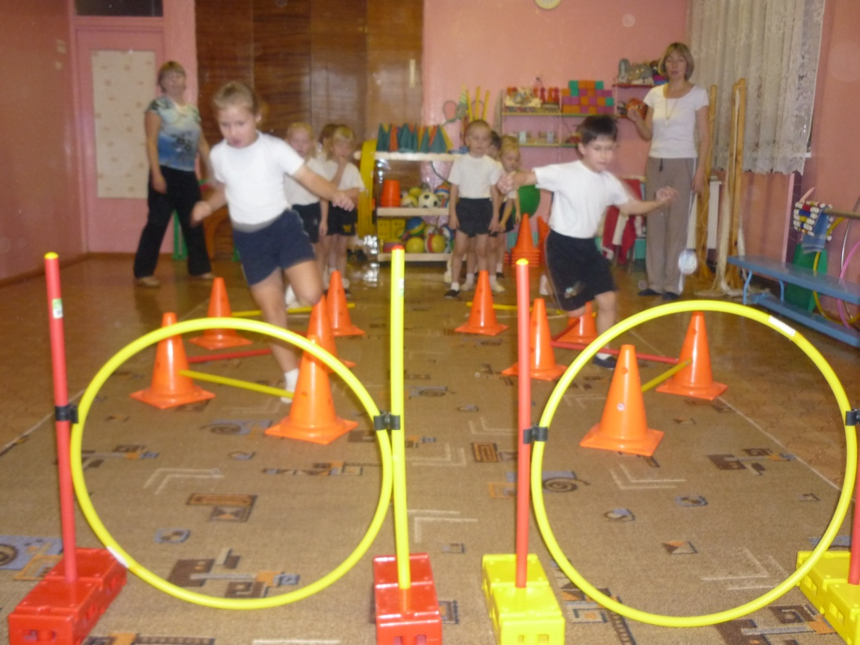
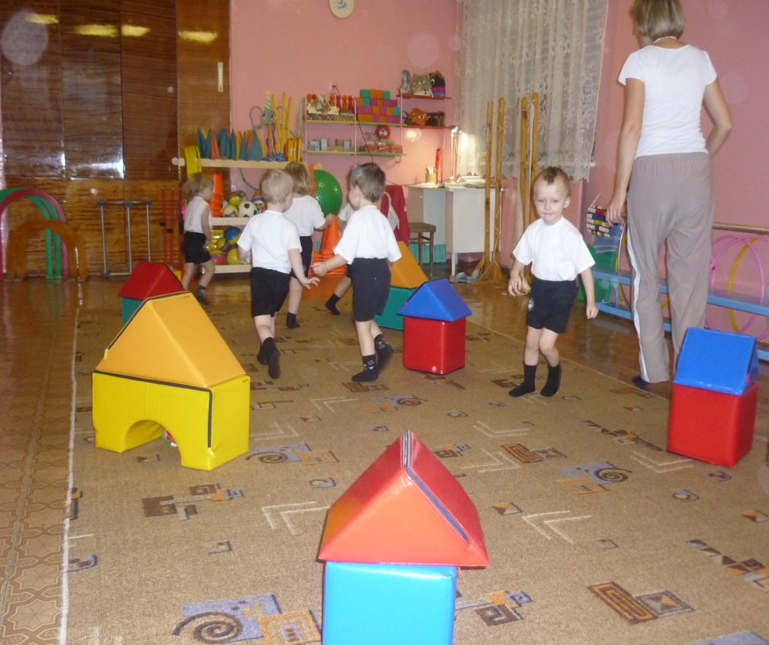
Цель: Формирование потребности в освоении ценностей физической культуры. Нетрадиционная форма организации занятий поддерживает интерес к занятиям физкультурой.
Занятие-эстафета в
старшей группе.
«Сильные ,ловкие, смелые!»
Занятие-путешествие во второй
младшей группе
«Кто в домике живёт?».

Slide 5
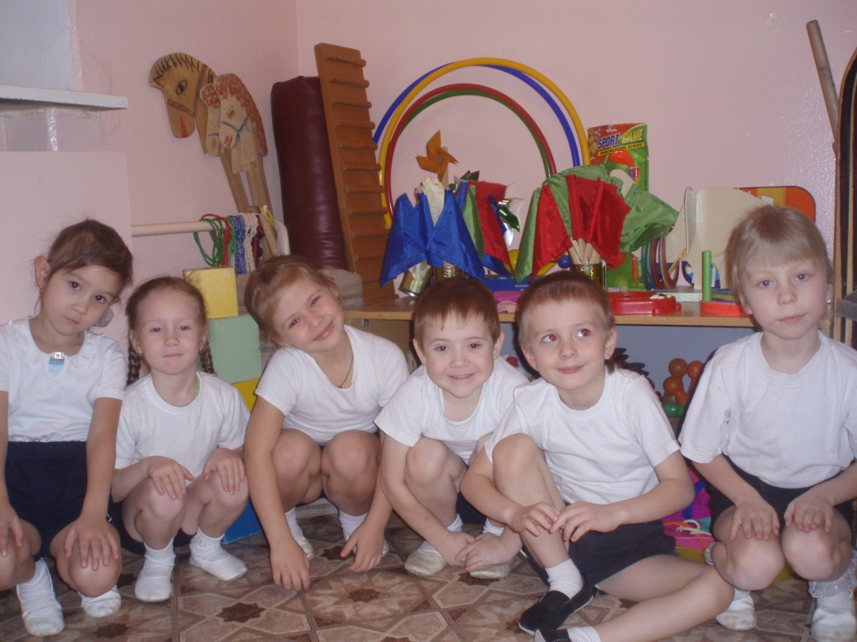
Физкультурное оборудование в группах поддерживает интерес к физкультуре в повседневной жизни.

Slide 6
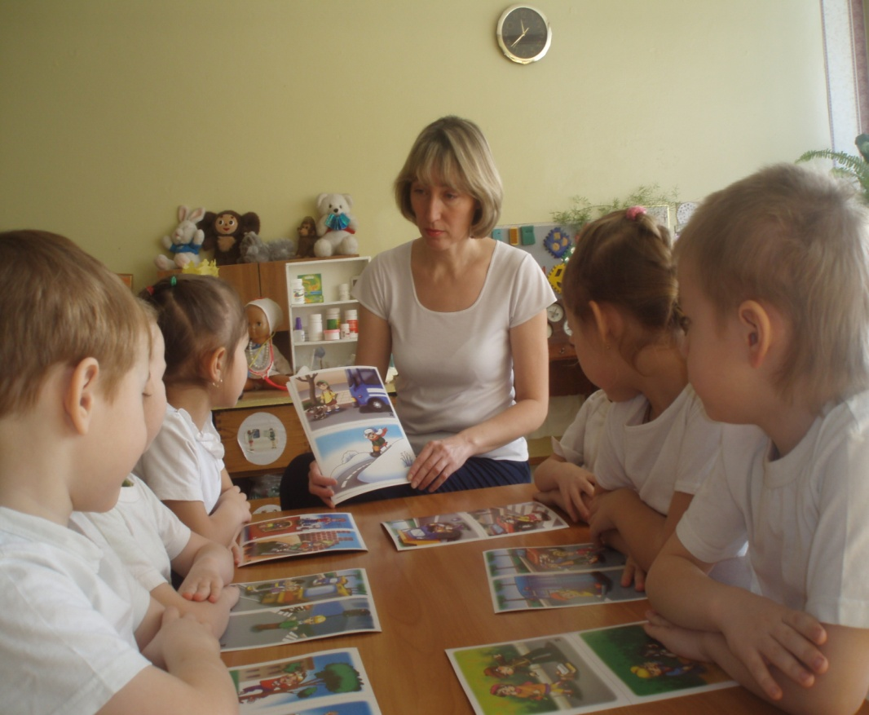
Цель: Пропаганда здорового образа жизни. День здоровья.
Беседы об уникальности человеческого организма в подготовительной к школе группе.
Беседа «Опасные ситуации» в старшей группе

Slide 7
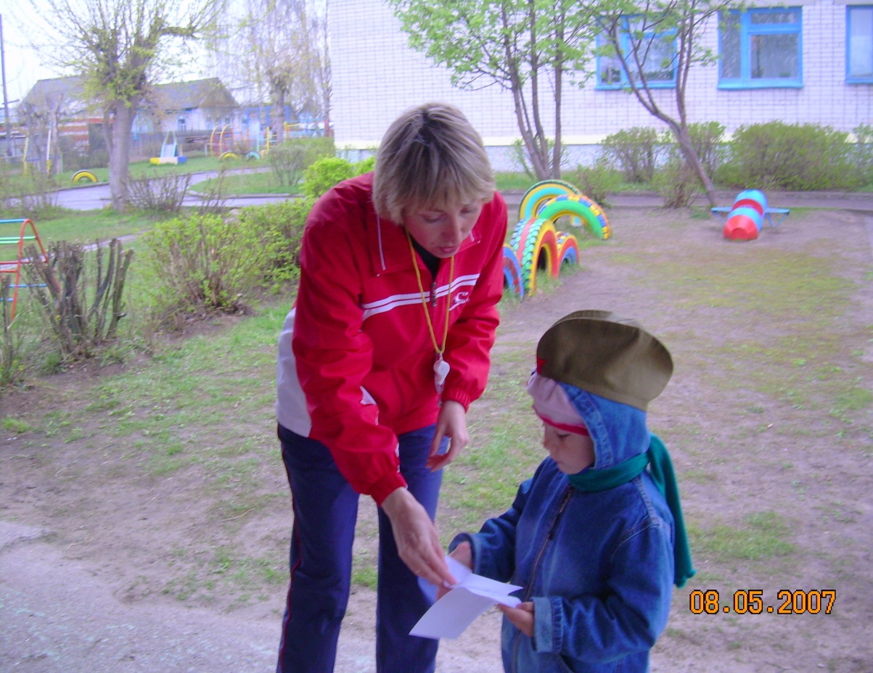
«Зимние старты-2009»
«Зарница» в подготовительной к школе группе
«Зимние старты-2009» в старшей группе.

Slide 8
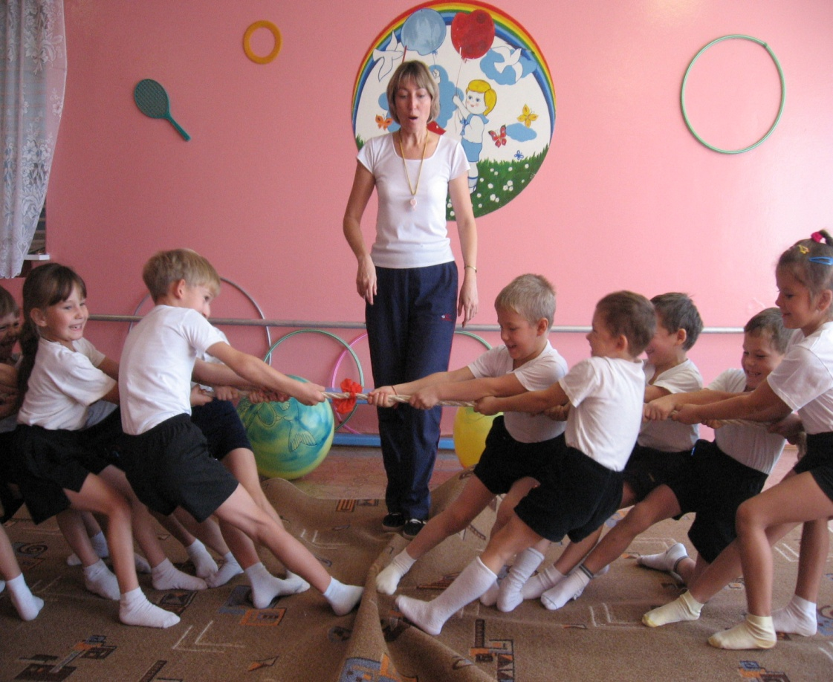
Цель: Развитие физических качеств, двигательных умений и навыков, развитие физического потенциала на занятиях физкультурой.

Slide 9
Организация двигательной активности детей на занятиях физкультурой.
Вариативность использования авторских программ и методик.
№ | мероприятие | Наименование программ, методик | Возрастной ценз
1. | Традиционные занятия физкультурой. | «Программа воспитания и обучения в детском саду» п/р М.А.Васильевой.-2005 г. | Все группы
2. | Занятия нетрадиционной формы организации. | «Программа воспитания и обучения в детском саду» п/р М.А.Васильевой.-2005 г. | Все группы
3. | Ритмическая гимнастика | «В дружбе со спортом» Г.В. Беззубцева,А.М. Ермошина | От 4-х до 7-и лет
4. | Дыхательная гимнастика | «Стрельниковская гимнастика для детей!» М.Н. Щетинин.-2007 | От 4-х до 7-и лет
5. | Использование больших гимнастических мячей | Журнал «Дошкольное воспитание» № 6 – 2003 г. | От 4-х до 7-и лет
6. | Кинезеологическая гимнастика | Методические рекомендации предшкольного образования г. Казань-2007 г. | От 3-х до 7-и лет

Slide 10
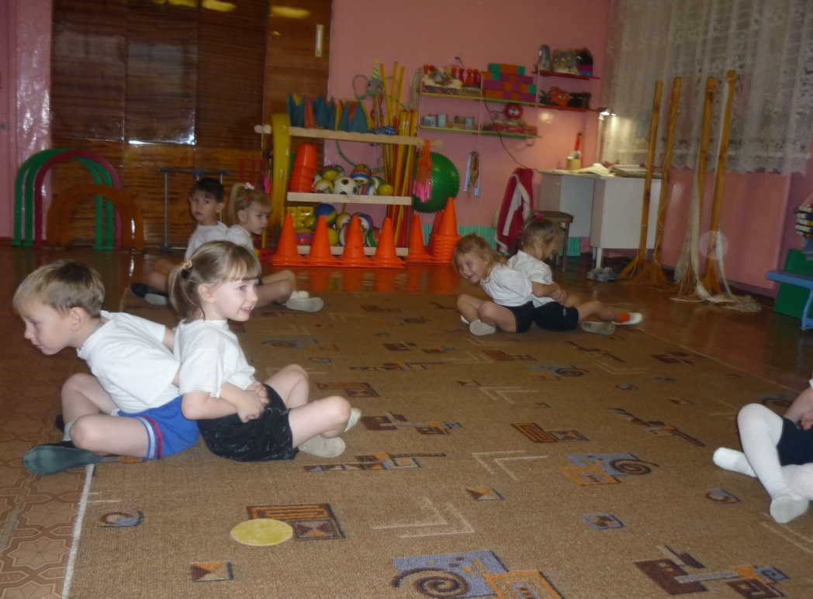
№ | мероприятие | Наименование программ, методик | Возрастной ценз
7. | Элементы самомассажа | «Занимательная физкультура» К.К. Утробина – 2004 г. | От 4-х до 7-и лет
8. | Кружковая работа: «Крепыш» «Здоровячок» | Методическое пособие «Упражнения в парах» 1980 г. | От 5-и до 7-и лет

Slide 11
Ритмическая гимнастика

Slide 12
Упражнения на больших гимнастических мячах

Slide 13
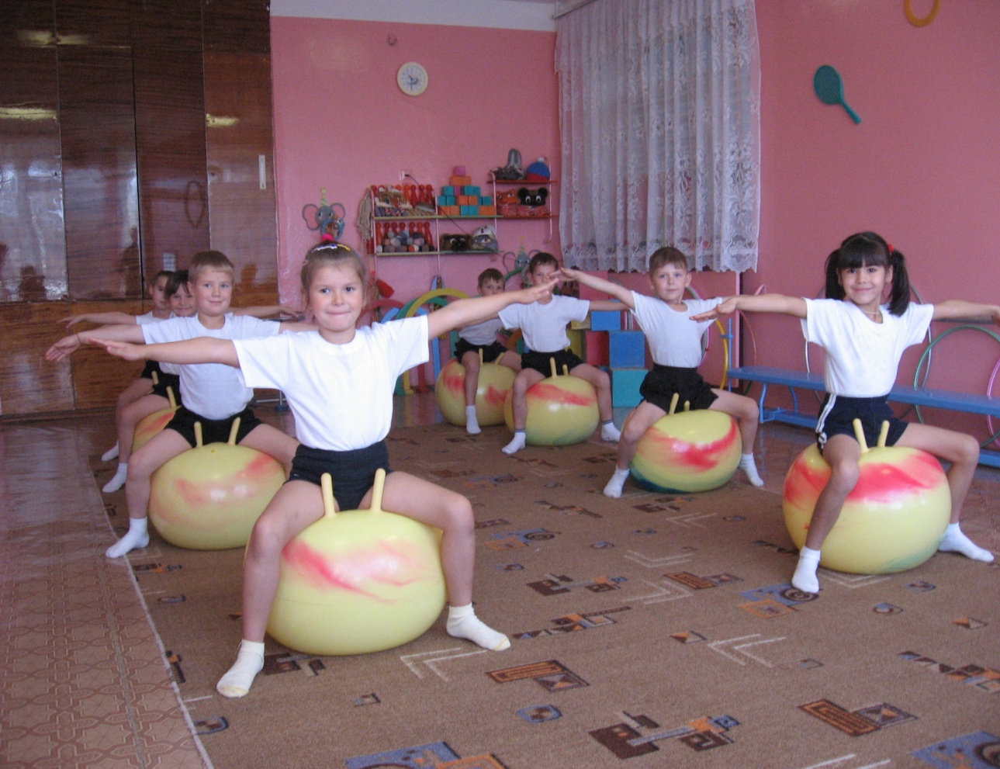

Slide 14
Дыхательная гимнастика по методу А.Н.Стрельниковой

Slide 16
Кружок «Крепыш», «Здоровячок».

Slide 19
Элементы кинезеологии

Slide 20
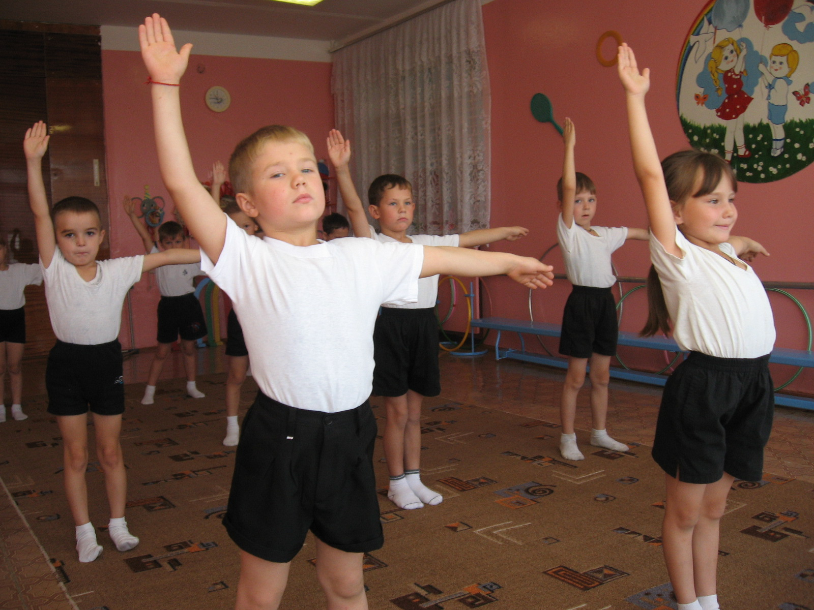

Slide 21
Элементы самомассажа

Slide 22
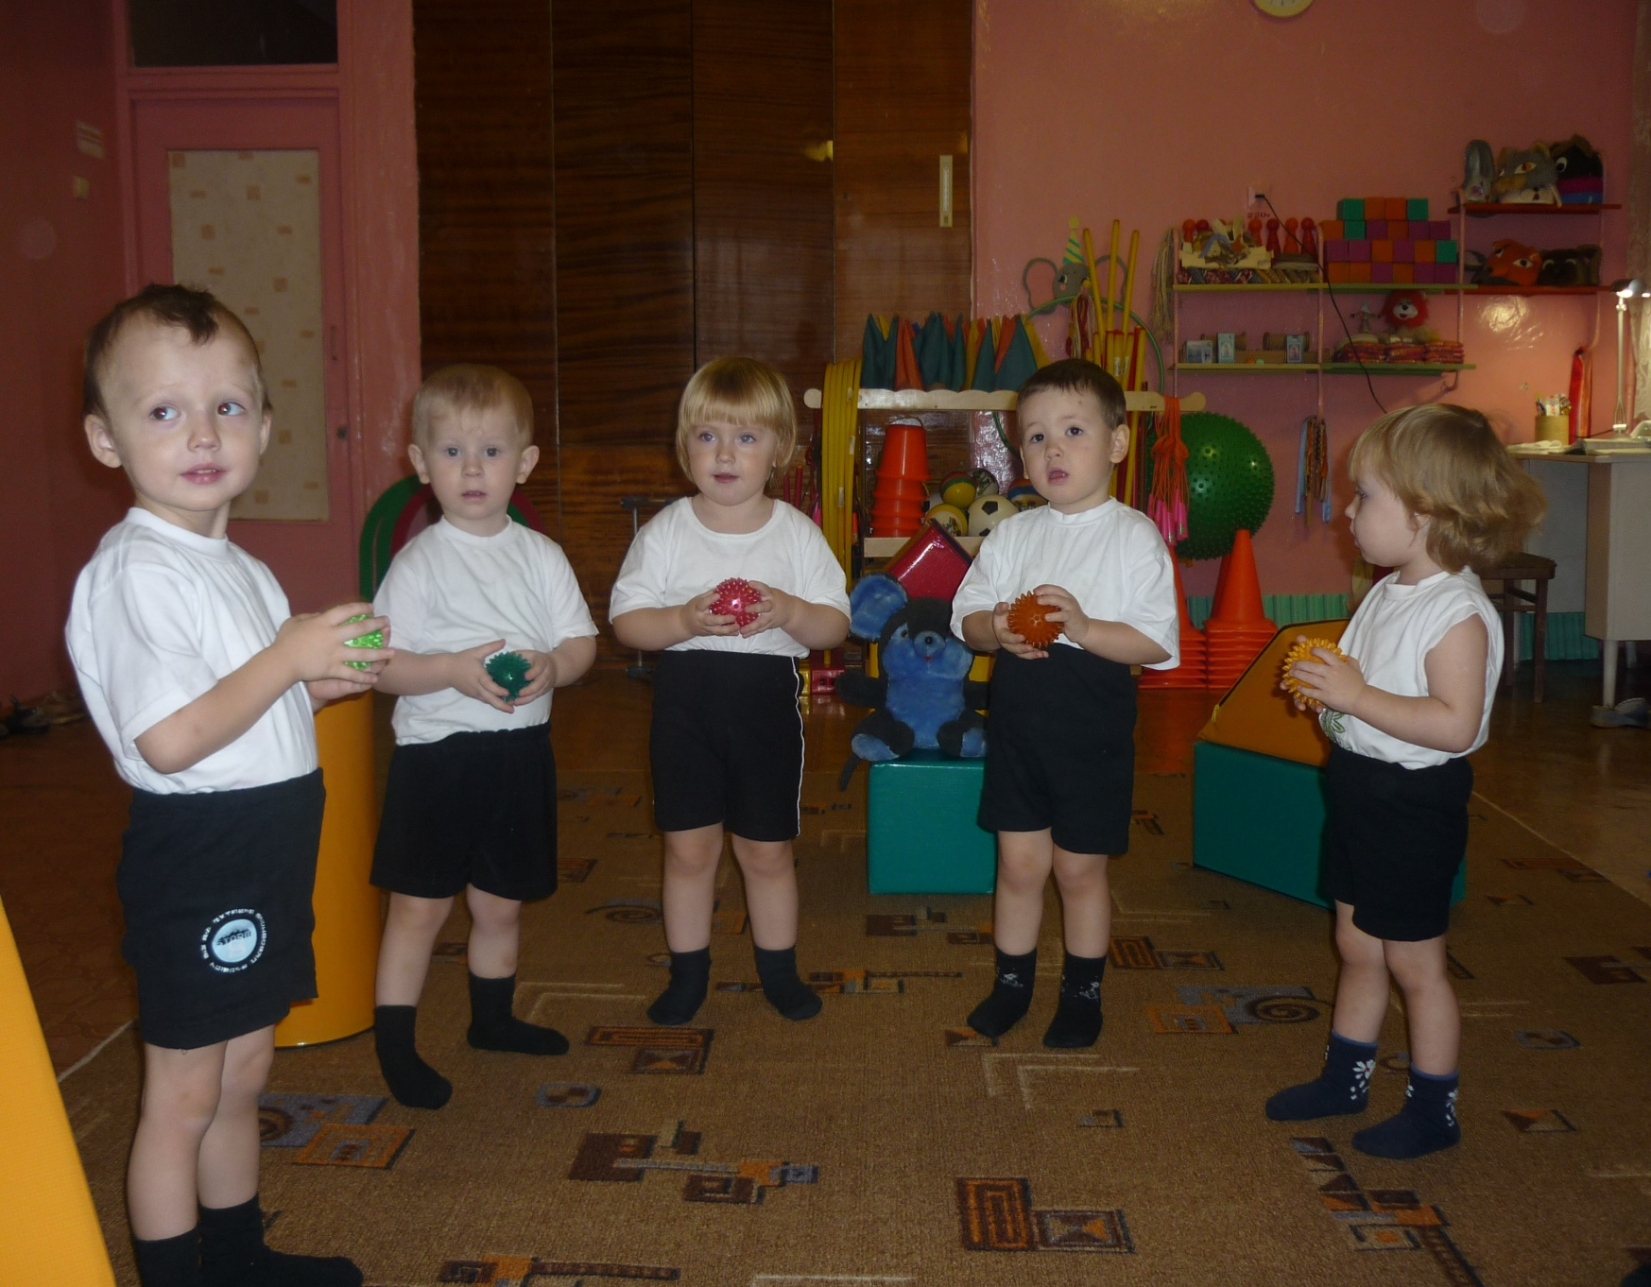

Slide 26
Результативность:

Slide 29
Перспектива
Освоить методику лечебных игр, которые лечат болезни дыхательной системы, внедрить в практику.
Освоить методику проведения звуковой дыхательной гимнастики, внедрить в практику.

